Slide 1
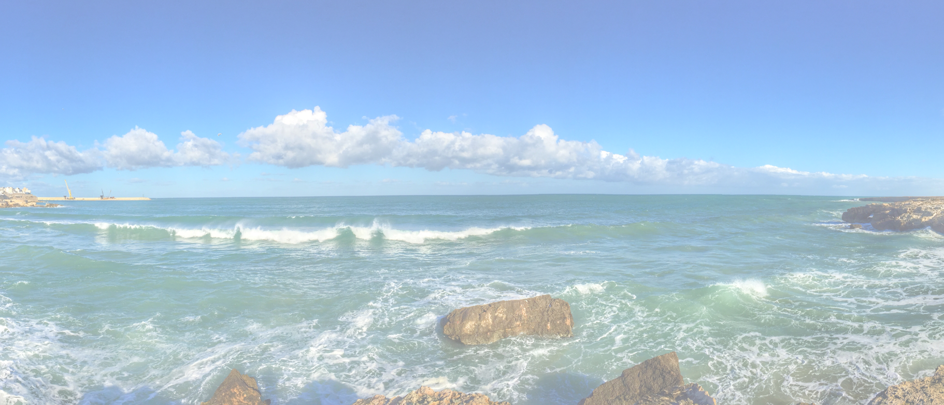
Business Model Canvas <bedrijf>

Slide 2
Business Model Canvas (BMC) <bedrijf>
Belangrijkste Partners
Hoofd Activiteiten
Waarde Propositie
Klant Relaties
Klant Segmenten
Sleutel Resources
Kanalen
Kosten Structuur
Inkomsten Stromen

